Slide 1
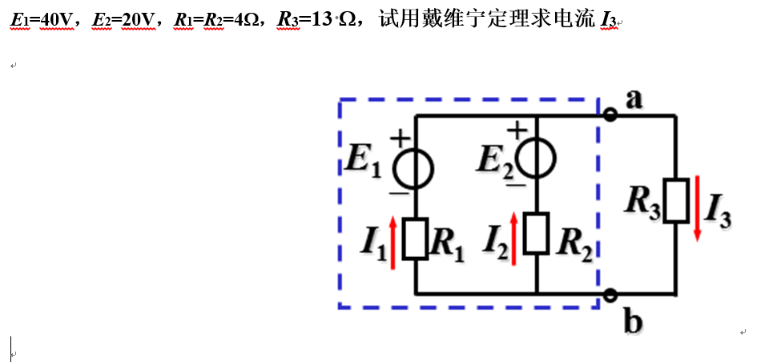
3月9日上交，写好班级、姓名、学号

Slide 2
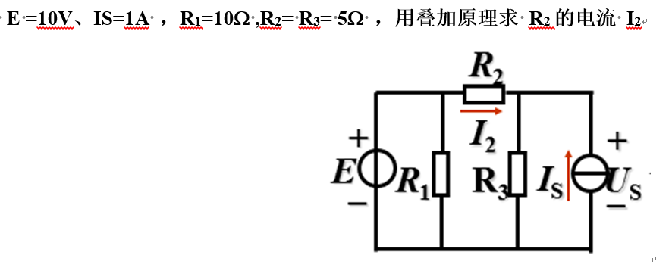
3月9日上交，写好班级、姓名、学号

Slide 3
作业
P8-14.1.3
P12-14.3.2
P13-14.3.8
P32-14.3.6
P34-14.5.9
选做题：总结温度对于二极管、三极管各个参数的影响。
3月16日上课交，写好班级姓名学号。

Slide 4
第三周作业：
1）画出62-63页四幅电路图的直流通路图、交流通路图、微变等效电路图
2）P89--15.4.5
3）P89--15.4.7
4）P90--15.6.2
3月23日星期四，上课交作业。
写好班级姓名学号。

Slide 5
第四周作业：
1）P72--15.7.2
2）P72--15.7.3
3）P76--15.8.1
3月30日星期四，上课交作业。
写好班级姓名学号。

Slide 6
第五周作业：
1）P150—17.1.1
2）P144—17.2.1
3）P123—16.2.8
4）P129—16.2.28
5）分析图16.2.1—图16.2.7的反馈类型
4月13日星期四，上课交作业。
写好班级姓名学号。

Slide 7
第七周作业：
1）P149—17.3.1
2）P181—18.3.8
3）P177—18.1.5
4）P178—18.1.6
5）P177—18.3.2
4月24日星期一，上课交作业。
写好班级姓名学号。

Slide 8
第八周作业：
1）P227--20.1.1
2）P227--20.1.2
3）P291--20.5.12
4）P292--20.5.14
5）
5月8日星期四，上课交作业。
写好班级姓名学号。

Slide 9
第九周作业：
1）P293--20.6.17
2）P293--20.6.19
3）P294--20.6.20
4）P296--20.6.24
5）P296—20.9.3
6）P296—20.10.2
7）用四选一数据选择器实现四变量逻辑 F= ，写明降维卡诺图、设计步骤和电路图
8）使用74LS138设计一位全加器
参考资料： http://pan.baidu.com/s/1mh9PY8C
5月12日星期四，上课交作业。
写好班级姓名学号。

Slide 10
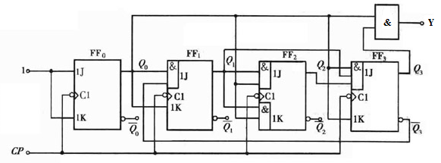
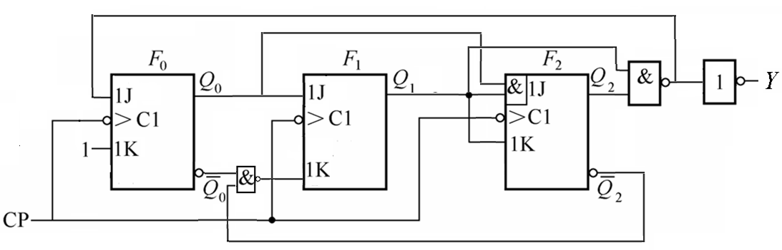
作业：
1）用一片74LS160构成九进制计数器
2）用两片74LS161构成五十进制计数器
3）分析时序电路功能
要求：
（1）写出输出方程、驱动方程、状态方程；
（2）列出状态转换真值表；
（3）画出状态转换图；
（4）说明该电路实现的功能；
6月12日上交

